Slide 1
Telegram – бот
«Мастерская коучинга и фасилитации»
Автор: Вырвич Есения, ИЭ-71

Slide 2



Актуальность
Есть заказчик, следовательно есть потребность в использовании
По состоянию на январь 2023 года Telegram насчитывает более 700 миллионов активных пользователей ежемесячно
По оценкам, на сегодняшний день более 25% компаний по всему миру используют коучинг как часть своей стратегии развития талантов.

Slide 3
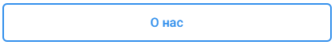
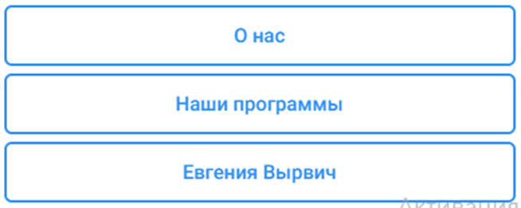
Интерфейс
Начальная панель имеет такие кнопки, как:
- Содержит информацию о «Мастерской»
- Содержит полный список программ
Содержит информацию о создателе и организаторе
программ

Slide 4
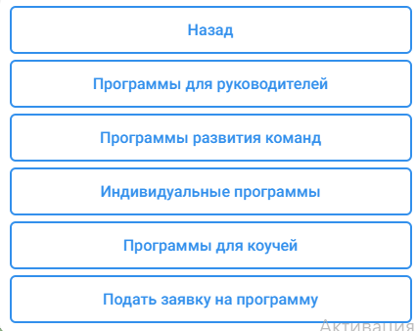
При нажатии кнопки «Наши программы»:
При нажатии на каждую из кнопок с названиями программ пользователю будет предоставлена краткая информация о ней
Кнопка «Назад» возвращает пользователя на начальную панель
Кнопка «Подать заявку на программу» запускает заполнение заявки

Slide 5
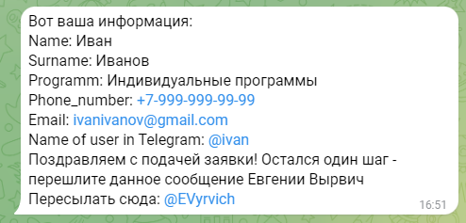
При нажатии на кнопку «Подать заявку на программу»:
После заполнения заявки данные отправляются пользователю
Пересылка данного сообщения клиентом к организатору – просьба заказчика (для упрощённой коммуникации с клиентом)

Slide 6



Стэк
Python
Telebot
Botfather

Slide 7


Недочёты
Данный код не загружен на сервер, следовательно, он может функционировать только при запущенном коде
Иногда бот может «зависнуть» на несколько секунд

Slide 8
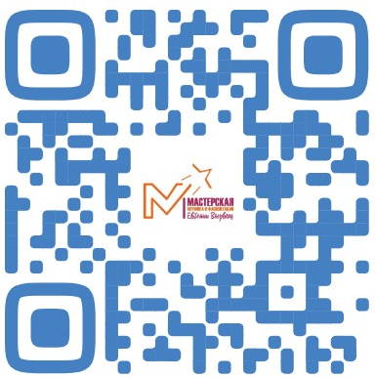
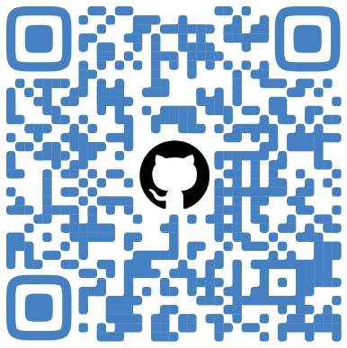
Telegram - бот
Репозиторий проекта

